Slide 1
10
5 mai

Slide 2
adjektiver
I dag er det ...
  kald
  kaldt
  kalde
Vinteren i Norge kan være ...
  kald
  kaldt
  kalde
Været i Roma er ...
  varm
  varmt
  varme
Høsten er også ... i Roma.
  varm
  varmt
  varme
Du må ta på deg ... klær.
  varm
  varmt
  varme
Det er .... ute.
  mørk
  mørkt
  mørke
Rommene i hytta er ganske ...
  mørk
  mørkt
  mørke
Hytta er ganske ...
  enkel
  enkelt
  enkle
Studentene spiller kort. Det er ...
  morsom
  morsomt
  morsomme
Peter er ...
  syk
  sykt
  syke

Slide 3
Stupňování přídavných jmen
Pravidelné koncovky
2. stupeň:
3. stupeň:
1 | 2 | 3
fin
dyp
kort
rask

Slide 4
Výjimky: -ig, -som
-ig –
-som
billig | billigere | billigst
Villig
vennlig
morsom | morsomMere | morsomst
pratsom

Slide 5
Výjimky:
-el, -en, -er
vakker | vakrere | vakrest
travel
moden

Slide 6
Mer og mest
Víceslabičná, cizího původu, na –sk, -e, příčestí minulá
interessant | MER interessant | MEST interessant
praktisk
Moderne
absurd

Slide 7
nepravidelné
gammel | eldre | eldst
god/bra | bedre | best
ille | verre | verst
lang | lengre | lengst
liten | mindre | minst
stor | større | størst
tung | tyngre | tyngst
ung | yngre | yngst
mange | flere | flest
nær mye | nærmere mer | nærmest mest

Slide 8
Stupňování: 2 + 3 stupeň
varm -
fin -
dyr -
syk -
flott -
ny -
billig -
koselig -
hyggelig -

Slide 9
nepravidelné
god
gammel
ung
stor
liten
Lang
Interessant
moderne

Slide 10
komparativ
Det er … i dag enn i går. (varm)
Tekstboka er … enn arbeidsboka. (god)
Kjolen er … enn skjørtet. (fin)
Ken er … enn Peter. (ung)
Det er … å fly enn å reise med tog. (dyr)
Anna er … enn Maria. (gammel)
Denne jakka er … enn jakka der borte. (billig)
Tyskland er … enn Norge. (stor)
Hybelen til Maria er … enn hybelen til Anna. (koselig)
Det er … i november enn i oktober. (mørk)

Slide 11
Který stupeň?
høy Cecilie er … enn Ida, men Ben er….
liten Alex er … i familien Vidal.
varm Er det … i Fjordvik enn i Paris?
fin Hvilken by er … ? Fjordvik eller Paris?
gammel Ben er … i familien. Han er to år … enn Cecilie.
interessant Ben synes at fotball er … enn opera.
hyggelig Hvilken skole synes Dina er … ?
god Hun synes at skolen i Fjordvik er … enn skolen i Paris.
mange Nå har Dina … venner i Norge enn i Frankrike.
mye Alex snakker … norsk enn fransk nå.

Slide 12
preposisjoner
Det er ofte kaldt ..... januar.
  i
  på
  om
Det er mørkt ..... vinteren.
  i
  på
  om
Det er fem varmegrader ..... Trondheim/Røros nå.
  i
  på
  om
Anna går ..... norskkurs.
  i
  på
  om
Vinteren er lang ..... Norge.
  i
  på
  om
Ken liker å spille fotball ..... sommeren.
  i
  på
  om
Studentene skal dra ..... hyttetur.
  i
  på
  om
Hytta ligger ..... Oppdal.
  i
  på
  om
Marinela har bursdag ..... juni.
  i
  på
  om
Studentene spiller kort ..... kvelden.
  i
  på
  om

Slide 13
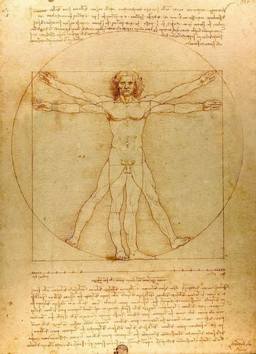
kropp
arm
kropp
hode
mage
rygg
hånd
hjerte
bein
fot
munn
tann
Nese
Hake
Ansikt
Kinn
øye
Øyebryn
Panne
Albue
Kne
Ankel
Legg
Lår
rumpe

Slide 14
dú
Dobrovolné: http://www.hf.ntnu.no/now/learnnow/ex/10D05.htm
Příště zápočet: 12/5 8:00

